Slide 1
Разработка коннекторов для оптического волокна для прототипа детектора BBC в эксперименте SPD@NICA
Работа студента группы Б21-102 Торохова А. М.

Slide 2
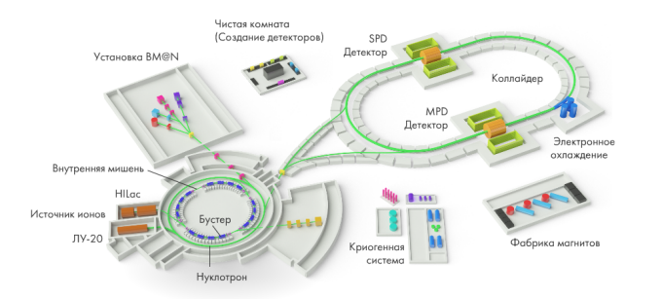
Введение
NICA (Nuclotron-based Ion facility) – это новый ускорительный комплекс, который создается в ОИЯИ (Объединённом институте ядерных исследований) (Дубна, Россия). Любой детектор в физике высоких энергий — большой и сверхсложныйобъект. Его работу обеспечивают три основные системы: сбора данных, синхронизации и медленного контроля.

Slide 3
Цели и задачи эксперимента
- Исследование фазовой диаграммы сильно сжатой барионной материи в лабораторных условиях
Исследование фазовой диаграммы ядерной материи, кварк-глюонной плазмы

Slide 4
Цели SPD
Основным объектом является кольцевой ускоритель частиц, на котором будут расположены два детектора: MPD (Multi-Purpose Detector) и SPD (Spin Physics Detector). В систему строящегося детектора SPD планируется установить счетчик столкновений пучков - Beam-Beam Counter (BBC). Перед проектируемым детектором ставятся следующие задачи:
Измерения локальной поляриметрии, на основе измерений азимутальных асимметрий инклюзивного рождения заряженных частиц в протонпротонных поялризованных столкновениях
Мониторинг столкновений.
Дополнение к системе TOF.
Определение момента столкновения.

Slide 5
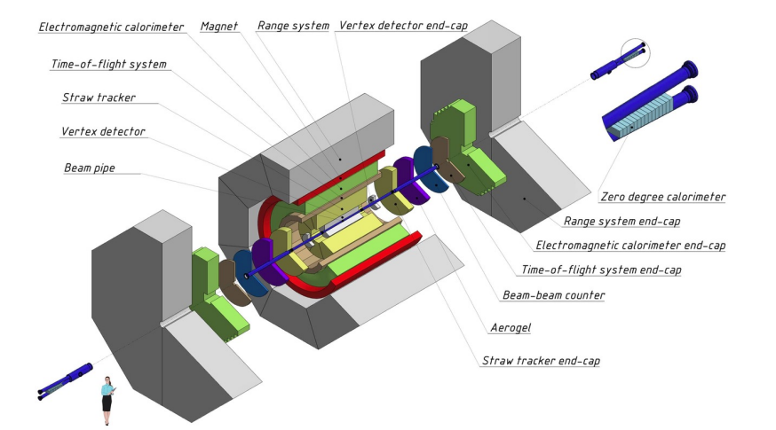
SPD
В основные системы детектрирования входят:
мюонный детектор (RS)
электромагнитный калориметр (ECal)
времяпролетный детектор (TOF)
трековый детектор (TR)
вершинный детектор (VD) - счетчик столкновений (BBC)
калориметр нулевых углов (ZDC)

Slide 6
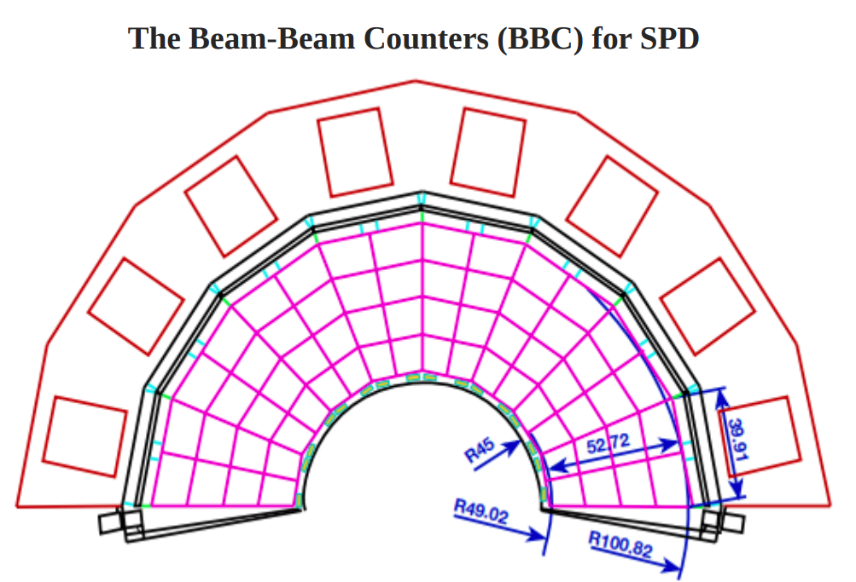
BBC
Основными целями счетчика пучков являются:
- Локальная поляриметрия в SPD на основе измерений азимутальных асимметрий в инклюзивном производстве заряженных частиц в столкновениях поперечно поляризованных пучков протонов
- Мониторинг столкновений пучков
- Участие в точном определении времени столкновения t0 для событий, в которых другие детекторы не могут быть использованы

Slide 7
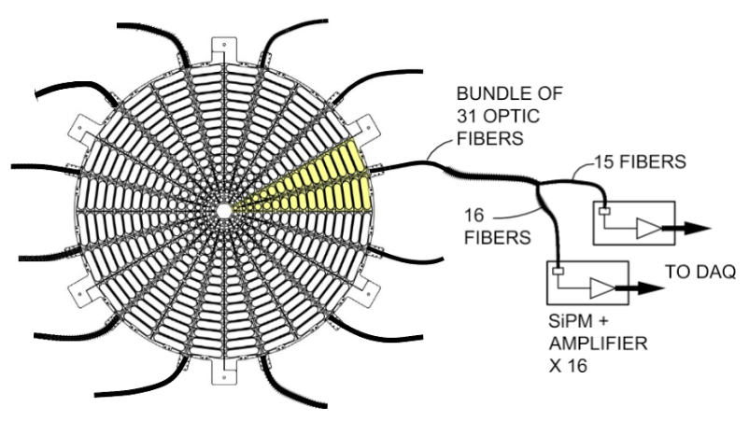
EPD
Далее приведена информация об аналоге BBC в эксперименте STAR, который называется STAR EPD
Детектор плоскости событий (EPD) - это модернизированный детектор для эксперимента STAR в RHIC, предназначенный для измерения картины пролетающих вперед заряженных частиц, испускаемых при высокоэнергетических столкновениях между тяжелыми ядрами. Он состоит из двух высокосегментированных дисков сцинтиллятора толщиной 1,2 см, встроенных в оптоволокно со сдвигом длины волны, соединенных с кремниевыми фотоумножителями и заказной электроникой. Мы описываем общий дизайн прибора, его конструкцию и работу на стенде и в эксперименте.

Slide 8
Заключение
В данной работе был проведен литературный обзор на эксперимент SPD. Была подробно изучена информация о составе эксперимента и о конкретной подсистеме BBC. Так же был рассмотрен детектор STAR EPD, и было проведено сравнение двух основных подсистем BBC и EPD.

